Slide 1
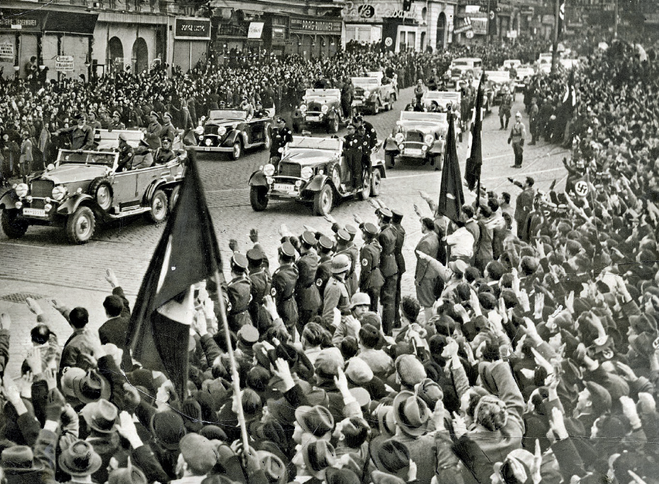
Il fragile equilibrio internazionale
Unità 2
CAPITOLO
7
Una pace fragile,
1930-39
1
Opera in Pubblico Dominio

Slide 2
Il fragile equilibrio internazionale
Unità 2
Una pace fragile, 1930-39
Capitolo 7
1. Fascismo e nazismo alleati
Tra il 1935 e il 1936
l’Italia attaccò e conquistò l’ETIOPIA
l’Italia non avrebbe potuto usufruire di prestiti internazionali
Paese membro della Società delle Nazioni
la Società delle Nazioni punì l’Italia con alcune SANZIONI
l’Italia non avrebbe potuto esportare alcune merci
l’Italia non avrebbe potuto acquistare armi da fornitori esteri
Germania e Stati Uniti continuarono a commerciare con l’Italia
l’Italia si allontanò da Francia e Regno Unito e si avvicinò alla Germania
nel 1936
accordo di alleanza e cooperazione con la Germania
l’Italia firmò
l’ASSE ROMA-BERLINO
2

Slide 3
Il fragile equilibrio internazionale
Unità 2
Una pace fragile, 1930-39
Capitolo 7
Dal 1935
il fascismo mostrò un atteggiamento RAZZISTA
verso la popolazione africana
nel 1938
il fascismo abbracciò totalmente l’ideologia ANTISEMITA
influenzato dall’alleato tedesco
furono emanati decreti che discriminavano gli ebrei
fu vietato l’ingresso in Italia agli ebrei di altri Paesi
fu vietato loro di frequentare la scuola
fu vietato loro di insegnare nelle scuole e nelle università
fu vietato loro il possesso di azioni e di beni immobili
fu vietato loro di lavorare nell’amministrazione pubblica, nelle banche e nelle assicurazioni
fu vietato loro di prestare servizio militare
furono vietati i matrimoni misti
fu revocata la cittadinanza italiana a chi l’aveva ottenuta dopo il 1919
3

Slide 4
Il fragile equilibrio internazionale
Unità 2
Una pace fragile, 1930-39
Capitolo 7
2. La guerra civile spagnola
Nel 1931
La Spagna divenne una Repubblica
era uno Stato povero e con forti disuguaglianze
dominato dalla Chiesa e da una classe di proprietari terrieri e industriali
nel 1936
le forze politiche di sinistra si unirono nel FRONTE POPOLARE
chiedevano
profonde riforme dello Stato e dell’economia
vinse le elezioni e formò un governo
il generale dalle idee fasciste FRANCISCO FRANCO decise di rovesciarlo
sostenuto dal Partito della FALANGE
scoppiò la
GUERRA CIVILE
Amsterdam, Rijksmuseum/CCO 1.0 Dedication
4

Slide 5
Il fragile equilibrio internazionale
Unità 2
Una pace fragile, 1930-39
Capitolo 7
Con lo scoppio della guerra civile in Spagna
il mondo si divise
Germania e Italia fornirono soldati, armi e denaro all’esercito franchista
Francia e Regno Unito solidarizzarono con il Fronte popolare, ma non intervennero
l’Unione sovietica inviò aiuti al Fronte popolare
da tutto il mondo giunsero volontari per combattere le forze fasciste di Franco
Nel 1939
la guerra finì con la vittoria di Franco
instaurò un regime dittatoriale
5

Slide 6
Il fragile equilibrio internazionale
Unità 2
Una pace fragile, 1930-39
Capitolo 7
3. L’espansionismo nazista
Nel 1935
la Germania invase
la SAAR
area tedesca ricca di carbone occupata dalla Francia nel 1919
Nel 1936
la Germania occupò la RENANIA
smilitarizzata in seguito al Trattato di Versailles
la Germania occupò
l’AUSTRIA
cosiddetto ANSCHLUSS
le potenze europee non intervennero
Nel 1938
la Germania occupò
alcuni territori della Cecoslovacchia
Nel 1939
l’Italia occupò
l’ALBANIA
Il 22 maggio 1939
Italia e Germania firmarono il
PATTO D’ACCIAIO
se una delle due avesse dichiarato guerra a uno Stato, l’altra sarebbe intervenuta militarmente al suo fianco
6

Slide 7
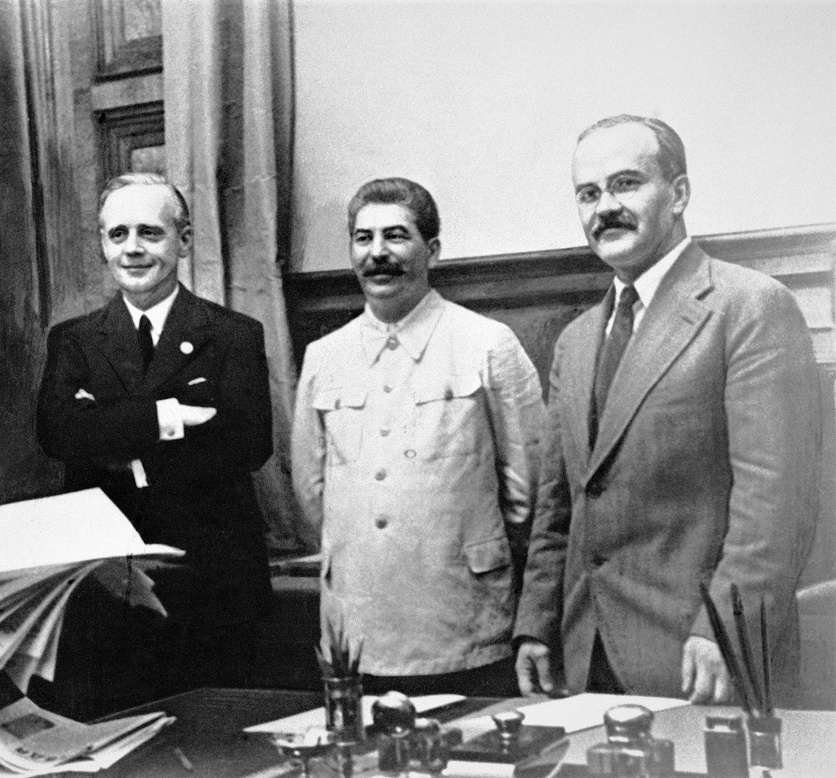
Il fragile equilibrio internazionale
Unità 2
Una pace fragile, 1930-39
Capitolo 7
Il 23 maggio 1939
Germania e Unione Sovietica siglarono il PATTO MOLOTOV-RIBBENTROP
patto di non aggressione della durata di 10 anni
il patto comprendeva anche un PROTOCOLLO SEGRETO
che prevedeva la spartizione della Polonia tra i due Stati
Wikimedia Commons Pubblico Dominio
Francia e Regno Unito si allearono alla Polonia
7

Slide 8
Il fragile equilibrio internazionale
Unità 2
Una pace fragile, 1930-39
Capitolo 7
4. Democrazie e totalitarismi in Europa
Nel 1940
in Europa esistevano
due forme di governo
regime fascista o autoritario di destra
democrazia
Italia
Stati di recente unificazione
Francia
Germania
Regno Unito
Stati dalla
solida tradizione democratica
Spagna
Belgio
Ungheria
Paesi Bassi
Polonia
Paesi scandinavi
Stati che avevano avuto una lunga storia di governo autoritario
Iugoslavia
Bulgaria
Romania
Grecia
Portogallo
8

